Slide 1
2次関数とそのグラフ
2
60～73
② ２次関数とそのグラフ
・２次関数 ・$y=ax^{2}$のグラフ
・ $y=ax^{2}+q$のグラフ ・ $y=a{\left(x−p\right)}^{2}$のグラフ
・ $y=a{\left(x−p\right)}^{2}+q$のグラフ
・ $y=x^{2}+bx+c$のグラフ ・ $y=ax^{2}+bx+c$のグラフ

Slide 2
2次関数とそのグラフ
2
60
② ２次関数とそのグラフ
・２次関数 ・$y=ax^{2}$のグラフ
・ $y=ax^{2}+q$のグラフ ・ $y=a{\left(x−p\right)}^{2}$のグラフ
・ $y=a{\left(x−p\right)}^{2}+q$のグラフ
・ $y=x^{2}+bx+c$のグラフ ・ $y=ax^{2}+bx+c$のグラフ

Slide 3
2次関数とそのグラフ ・2次関数
2
60
$y$が$x$の2次式で表される関数を，
$x$の2次関数という。
一般に，$x$の2次関数は，$a，b，c$を定数として，
$$y= {ax}^{2}+bx+c$$
の形で表される。

Slide 4
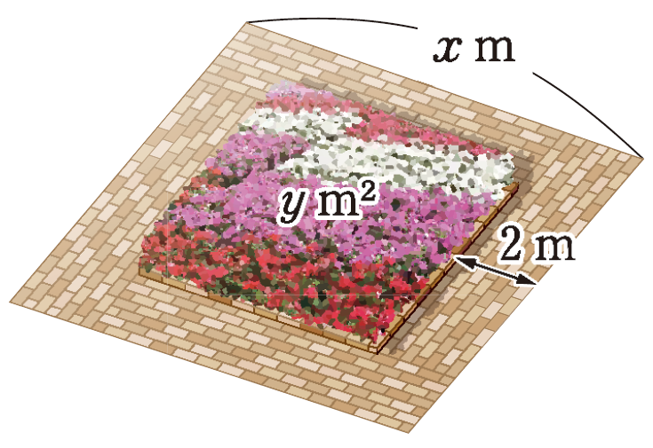
2次関数とそのグラフ ・2次関数
2
60
７
右の図のように，$1$辺が$x m$の正方形の土地の内側に幅$2 m$の遊歩道をつくって，中を正方形の花だんにしたい。
(1) 花だんの面積を$y m^{2}$とするとき，$y$を$x$の式で表してみよう。
(2) (1)の式を用いて，土地の$1$辺の長さが$10 m$のときの花だんの面積を求めてみよう。

Slide 5
2次関数とそのグラフ ・2次関数
2
60
７
(1) 花だんの$1$辺の長さは$(x−4) m$だから
$y=(x−4)^{2}$
よって $y=x^{2}−8x+16$
(2) $x=10$を上の式に代入すると
$y={10}^{2}−8×10+16=36$
よって，花だんの面積は$36 m^{2}$

Slide 6
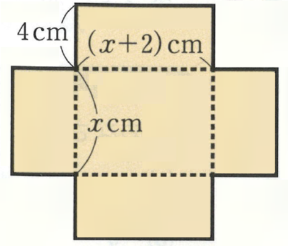
2次関数とそのグラフ ・2次関数
2
60
７
底の縦の長さが$x$cm，横の長さが$\left(x+2\right)$cm，高さが 4cm の箱の展開図は右の図のようになり，この図の面積を$y cm^{2}$とする。
(1) $y$を$x$の式で表しなさい。
(2) (1)の式を用いて，縦の長さ 5cm のときの面積を求めなさい。

Slide 7
2次関数とそのグラフ ・2次関数
2
60
７
(解答)
(1) $y$を$x$の式で表しなさい。
$y=2×4x+2×4\left(x+2\right)+x\left(x+2\right)$
$$=8x+8x+16+x^{2}+2x$$
$=x^{2}+18x+16$
よって $y=x^{2}+18x+16$

Slide 8
2次関数とそのグラフ ・2次関数
2
60
７
(解答)
(2) (1)の式を用いて，縦の長さが5cmのときの面積を求めなさい。
$y=x^{2}+18x+16$ に $x=5$ を代入して
$$y=5^{2}+18×5+16$$
$=25+90+16=131$
よって $131$ cm$2$

Slide 9
2次関数とそのグラフ
2
61～63
② ２次関数とそのグラフ
・２次関数 ・$y=ax^{2}$のグラフ
・ $y=ax^{2}+q$のグラフ ・ $y=a{\left(x−p\right)}^{2}$のグラフ
・ $y=a{\left(x−p\right)}^{2}+q$のグラフ
・ $y=x^{2}+bx+c$のグラフ ・ $y=ax^{2}+bx+c$のグラフ

Slide 10
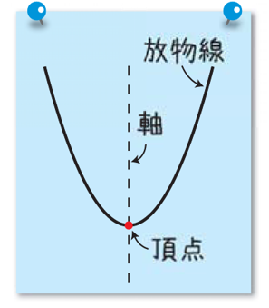
2次関数とそのグラフ ・$y＝ax2$のグラフ
2
63
一般に，関数 $y=ax^{2}$ のグラフは，原点を通り，$y$軸について対称で，なめらかな曲線である。
この曲線を（ 放物線 ）といい，
対称軸を放物線の（ 軸 ）という。
軸と放物線との交点を（ 頂 点 ）という。

Slide 11
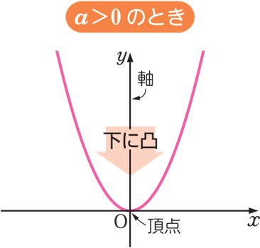
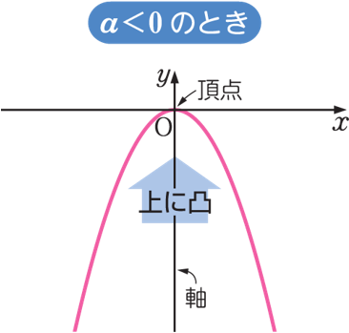
2次関数とそのグラフ ・$y＝ax2$のグラフ
2
63
$y=ax^{2}$ のグラフは原点を頂点とし$，y$軸を軸とする放物線である。

Slide 12
2次関数とそのグラフ ・$y＝ax2$のグラフ
2
63
８
次の2次関数のグラフをかきなさい。
$$\text{(1)} y=\frac{1}{2}x^{2} \text{(}\text{2}\text{)} y=−2x^{2}$$

Slide 13
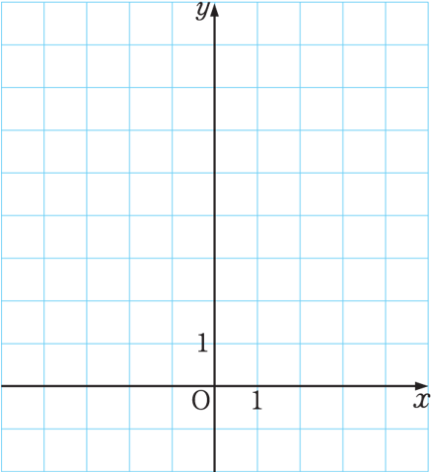
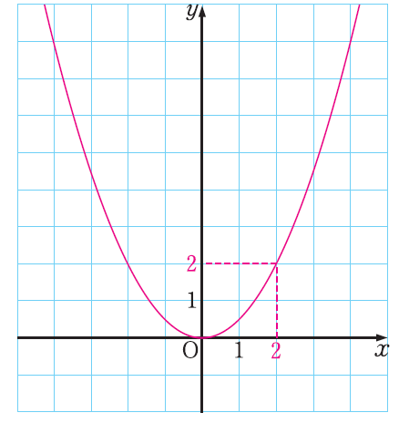
2次関数とそのグラフ ・$y＝ax2$のグラフ
2
63
８
(解答)
$$\left(1\right) y=\frac{1}{2}x^{2}$$

Slide 14
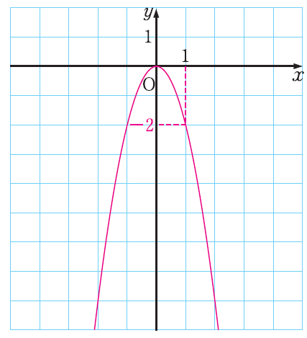
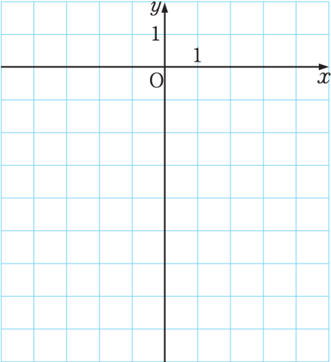
2次関数とそのグラフ ・$y＝ax2$のグラフ
2
63
８
(解答)
$$(2) y=−2x^{2}$$

Slide 15
2次関数とそのグラフ
2
64～65
② ２次関数とそのグラフ
・２次関数 ・$y=ax^{2}$のグラフ
・ $y=ax^{2}+q$のグラフ ・ $y=a{\left(x−p\right)}^{2}$のグラフ
・ $y=a{\left(x−p\right)}^{2}+q$のグラフ
・ $y=x^{2}+bx+c$のグラフ ・ $y=ax^{2}+bx+c$のグラフ

Slide 16
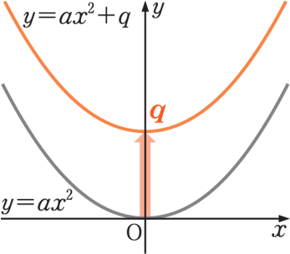
2次関数とそのグラフ ・$y＝ax2＋q$のグラフ
2
64
$y=ax^{2}+q$ のグラフは，$y=ax^{2}$ のグラフを$y$軸方向に$q$だけ平行移動した放物線
頂点は 点 ($0，q$)
軸は $y$軸

Slide 17
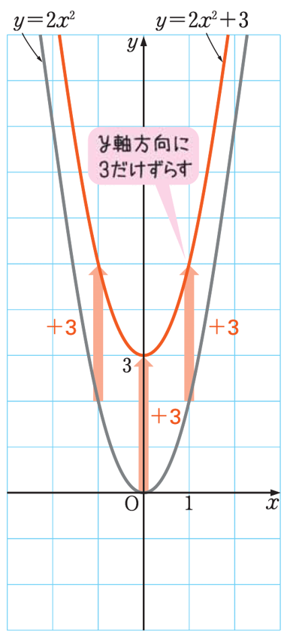
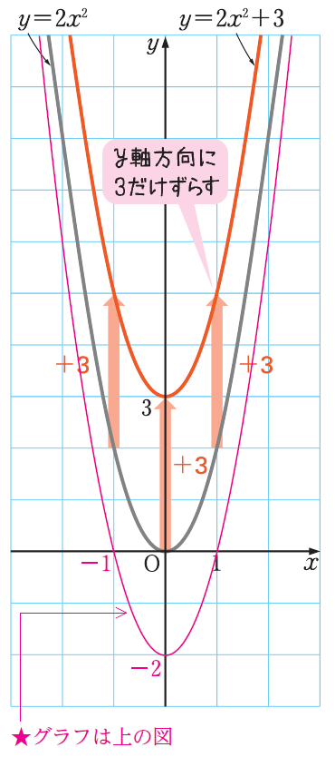
2次関数とそのグラフ ・$y＝ax2＋q$のグラフ
2
64
９
(解答)
$y=2x^{2}−2$について，次の表をつくり，この関数のグラフを右の図にかきなさい。
$$x$$ | … | $$−3$$ | $$−2$$ | $$−1$$ | $$0$$ | $$1$$ | $$2$$ | $$3$$ | …
$$2x^{2}$$ | … | $$18$$ | $$8$$ | $$2$$ | $$0$$ | $$2$$ | $$8$$ | $$18$$ | …
$$2x^{2}−2$$ | … | $$16$$ | $$6$$ | $$0$$ | $$−2$$ | $$0$$ | $$6$$ | $$16$$ | …

Slide 18
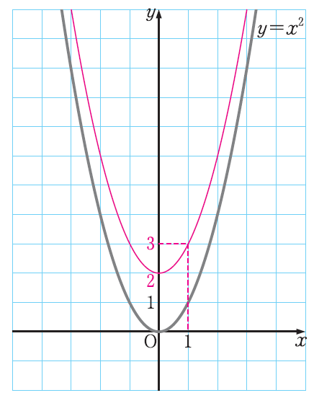
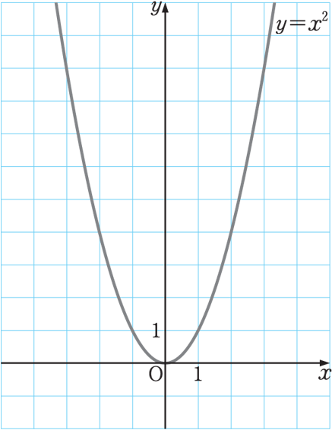
2次関数とそのグラフ ・$y＝ax2＋q$のグラフ
2
65
10
(解答)
(1) $y=x^{2}+2$
この関数のグラフは，$y=x^{2}$
のグラフを$y$軸方向に$2$だけ
平行移動した放物線で
頂点は 点($0，2$)
軸は $y$軸である。

Slide 19
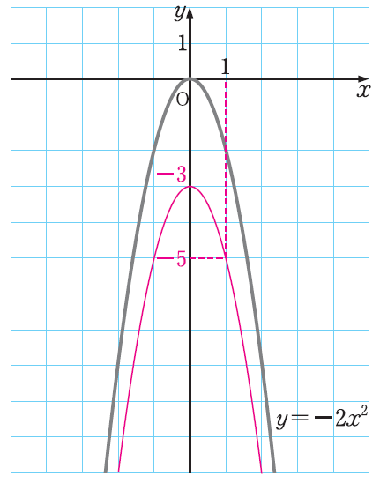
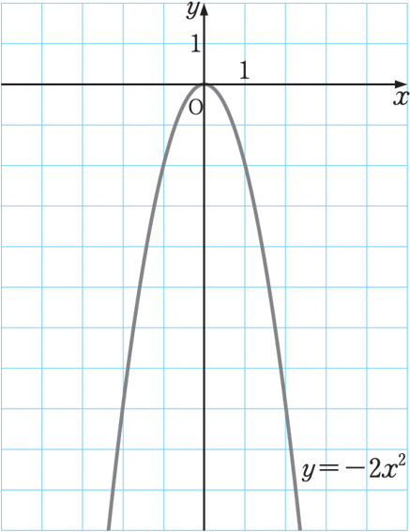
2次関数とそのグラフ ・$y＝ax2＋q$のグラフ
2
65
10
(解答)
(2) $y=−2x^{2}−3$
この関数のグラフは，$y=−2x^{2}$
のグラフを$y$軸方向に －3 だけ
平行移動した放物線で
頂点は 点(0，－3)
軸は $y$軸である。

Slide 20
2次関数とそのグラフ ・$y＝ax2＋q$のグラフ
2
65
11
次の$2$次関数のグラフの頂点と軸を求め，そのグラフをかきなさい。 (1) $y=2x^{2}−1$ (2) $y=−x^{2}+4$

Slide 21
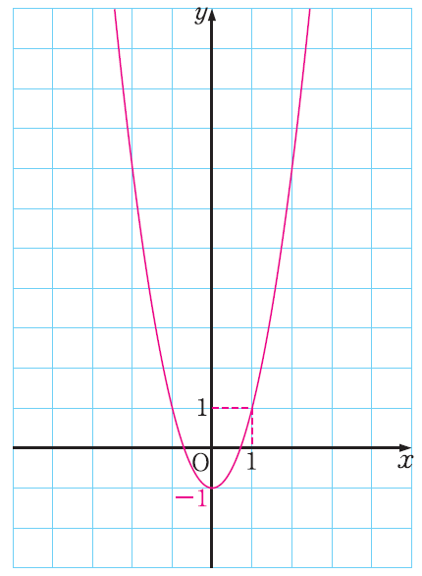
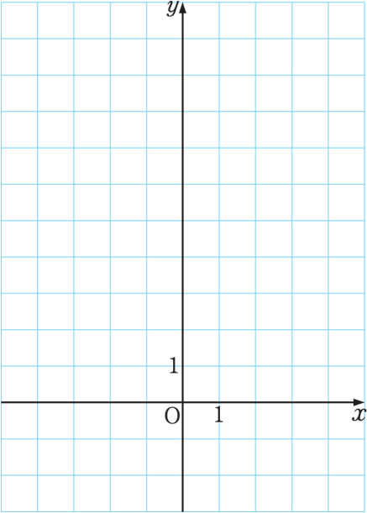
2次関数とそのグラフ ・$y＝ax2＋q$のグラフ
2
65
11
(解答)
(1) $y=2x^{2}−1$
この関数のグラフは，$y=2x^{2}$ のグラフを𝑦 軸方向に −1 だけ平行移動した放物線で
頂点は 点(𝟎，−𝟏)
軸は 𝒚 軸である。

Slide 22
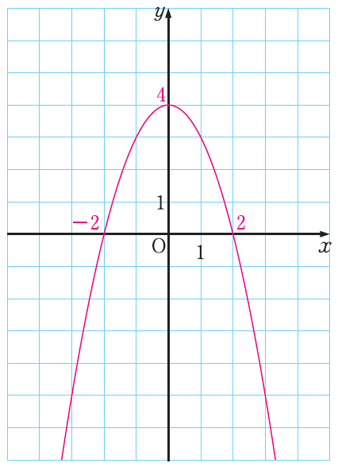
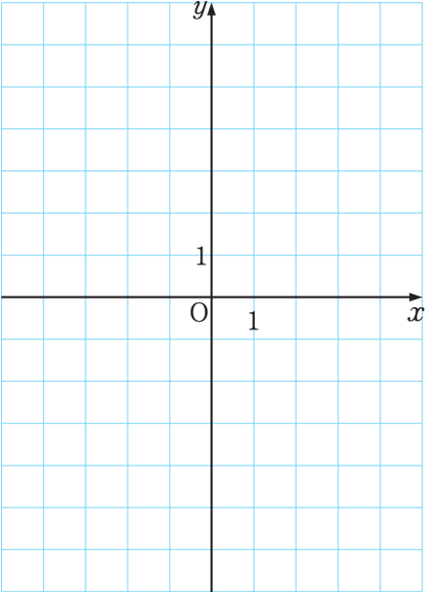
2次関数とそのグラフ ・$y＝ax2＋q$のグラフ
2
65
11
(解答)
(2) $y=−x^{2}+4$
この関数のグラフは，$y=−x^{2}$ のグラフを 𝑦 軸方向に 4 だけ平行移動した放物線で
頂点は 点(𝟎，𝟒)
軸は 𝒚 軸である。

Slide 23
2次関数とそのグラフ
2
66～67
② ２次関数とそのグラフ
・２次関数 ・$y=ax^{2}$のグラフ
・ $y=ax^{2}+q$のグラフ ・ $y=a{\left(x−p\right)}^{2}$のグラフ
・ $y=a{\left(x−p\right)}^{2}+q$のグラフ
・ $y=x^{2}+bx+c$のグラフ ・ $y=ax^{2}+bx+c$のグラフ

Slide 24
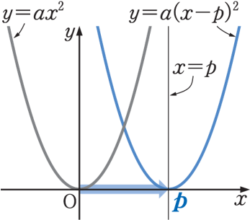
2次関数とそのグラフ ・$y=a(x−p)2$のグラフ
2
66
$y=a({x−p)}^{2}$ のグラフは，$y=ax^{2}$ のグラフを$x$軸方向に$p$だけ平行移動した放物線
頂点は 点 ($p，0$)
軸は 直線 $x=p$

Slide 25
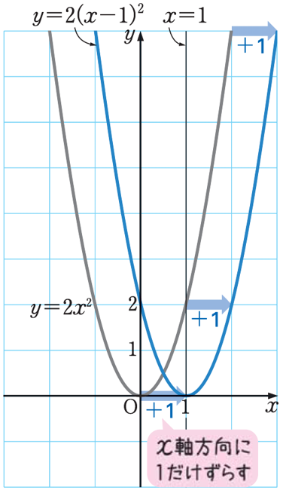
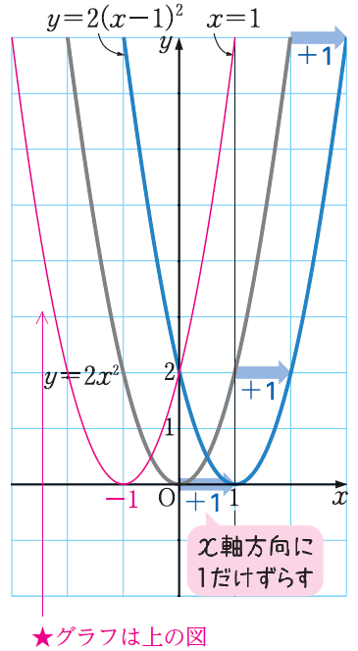
2次関数とそのグラフ ・$y=a(x−p)2$のグラフ
2
66
12
(解答)
$y=2(x+1)^{2}$について，次の表をつくり，この関数のグラフを右の図にかきなさい。
$$x$$ | … | $$−3$$ | $$−2$$ | $$−1$$ | $$0$$ | $$1$$ | $$2$$ | $$3$$ | …
$$2x^{2}$$ | … | $$18$$ | $$8$$ | $$2$$ | $$0$$ | $$2$$ | $$8$$ | $$18$$ | …
$$2(x+1)^{2}$$ | … | $$8$$ | $$2$$ | $$0$$ | $$2$$ | $$8$$ | $$18$$ | $$32$$ | …

Slide 26
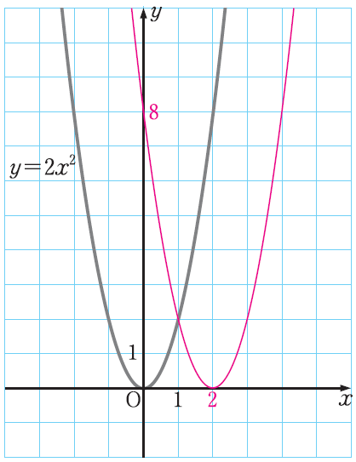
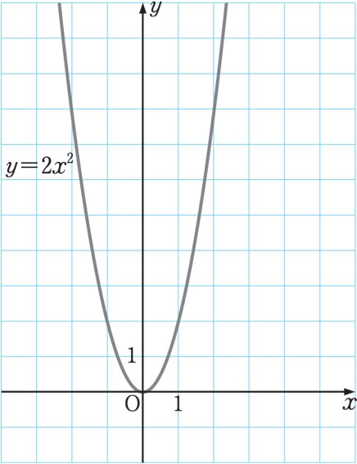
2次関数とそのグラフ ・$y=a(x−p)2$のグラフ
2
67
13
(解答)
(1) $y=2(x−2)^{2}$
この関数のグラフは，$y=2x^{2}$
のグラフを$x$軸方向に$2$だけ
平行移動した放物線で
頂点は 点 ($2 ，0$)
軸は 直線 $x= 2$ である。

Slide 27
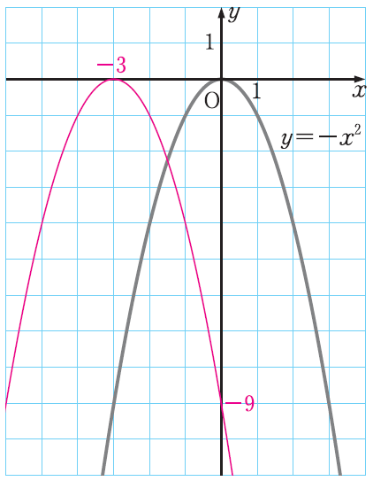
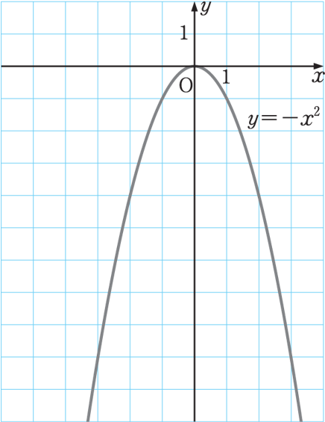
2次関数とそのグラフ ・$y=a(x−p)2$のグラフ
2
67
13
(解答)
(2) $y=−(x+3)^{2}$
この関数のグラフは，$y=−x^{2}$
のグラフを$x$軸方向に $−3$ だけ
平行移動した放物線で
頂点は 点 ($−3，0$)
軸は 直線 $x= −3$ である。

Slide 28
2次関数とそのグラフ ・$y=a(x−p)2$のグラフ
2
67
14
次の$2$次関数のグラフの頂点と軸を求め，そのグラフをかきなさい。 (1) $y=(x+1)^{2}$ (2) $y=−2(x−1)^{2}$

Slide 29
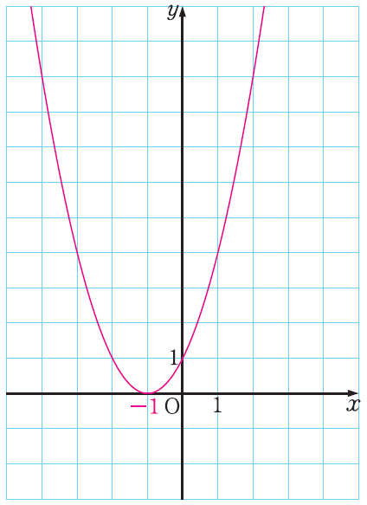
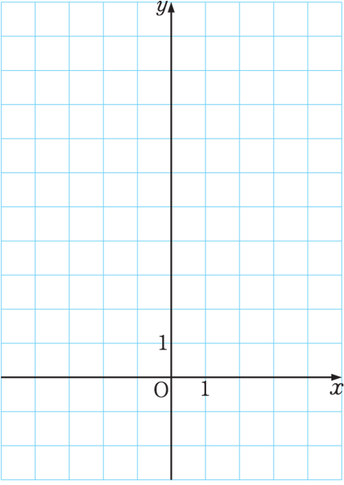
2次関数とそのグラフ ・$y=a(x−p)2$のグラフ
2
67
14
(解答)
(1) $y=(x+1)^{2}$
この関数のグラフは，$y=x^{2}$ のグラフを$x$軸方向に$−1$だけ平行移動した放物線で
頂点は 点($−1，0$)
軸は 直線 $x=−1$ である。

Slide 30
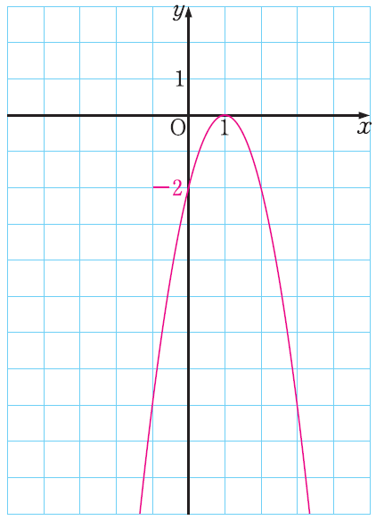
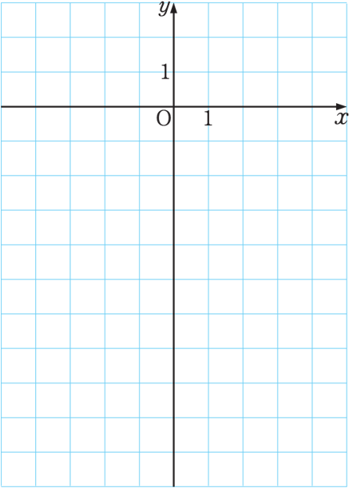
2次関数とそのグラフ ・$y=a(x−p)2$のグラフ
2
67
14
(解答)
(2) $y=−2(x−1)^{2}$
この関数のグラフは，$y=－2x2$ のグラフを$x$軸方向に$1$だけ平行移動した放物線で
頂点は 点($1 ，0$)
軸は 直線 $x=1$ である。

Slide 31
2次関数とそのグラフ
2
68～69
② ２次関数とそのグラフ
・２次関数 ・$y=ax^{2}$のグラフ
・ $y=ax^{2}+q$のグラフ ・ $y=a{\left(x−p\right)}^{2}$のグラフ
・ $y=a{\left(x−p\right)}^{2}+q$のグラフ
・ $y=x^{2}+bx+c$のグラフ ・ $y=ax^{2}+bx+c$のグラフ

Slide 32
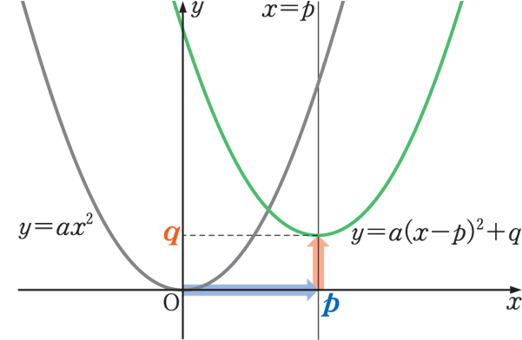
2次関数とそのグラフ ・$y=a\left(x−p\right)2+q$のグラフ
2
68
$y=a({x−p)}^{2}+q$ のグラフは，$y=ax^{2}$ のグラフを
$x$ 軸方向に $p$
$y$ 軸方向に $q$
だけ平行移動した放物線
頂点は 点 ($p，q$)，
軸は 直線 $x=p$

Slide 33
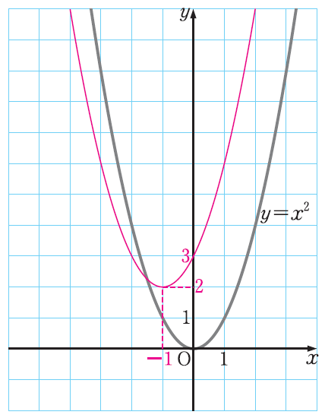
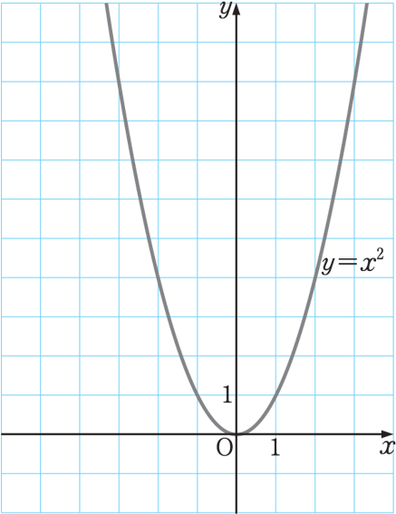
2次関数とそのグラフ ・$y=a\left(x−p\right)2+q$のグラフ
2
69
15
(解答)
(1) $y=(x+1)^{2}+2$
この関数のグラフは，$y=x^{2}$ のグラフを
$x$軸方向に$－1$，$y$軸方向に$2$だけ
平行移動した放物線で
頂点は 点($−1，2$)
軸は 直線 $x= −1$ である。

Slide 34
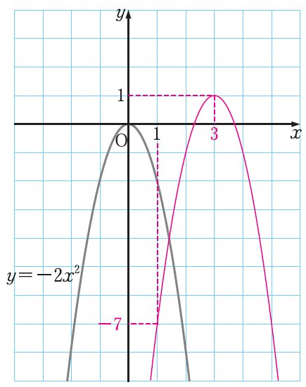
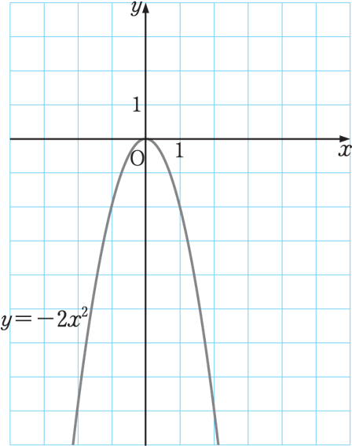
2次関数とそのグラフ ・$y=a\left(x−p\right)2+q$のグラフ
2
69
15
(解答)
(2) $y=−2(x−3)^{2}+1$
この関数のグラフは，$y=−2x^{2}$ のグラフを
$x$軸方向に$3$，$y$軸方向に$1$だけ
平行移動した放物線で
頂点は 点($3，1$)
軸は 直線 $x= 3$ である。

Slide 35
2次関数とそのグラフ ・$y=a\left(x−p\right)2+q$ のグラフ
2
69
16
次の$2$次関数のグラフの頂点と軸を求め，そのグラフをかきなさい。 (1) $y=2(x−2)^{2}−3$
(2) $y=−(x+1)^{2}+4$

Slide 36
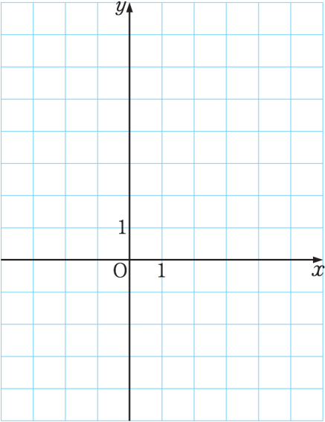
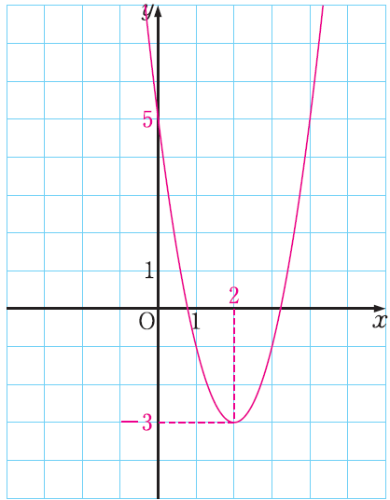
2次関数とそのグラフ ・$y=a\left(x−p\right)2+q$のグラフ
2
69
16
(解答)
(1) $y=2{\left(x−2\right)}^{2}−3$
この関数のグラフは $y=2x^{2}$ のグラフを
$x$軸方向に$2$，$y$軸方向に$−3$
だけ平行移動した放物線で
頂点は 点($2$，$−3$)
軸は 直線 $x=2$ である。

Slide 37
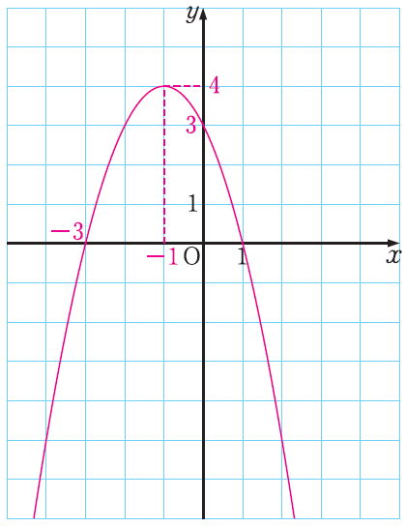
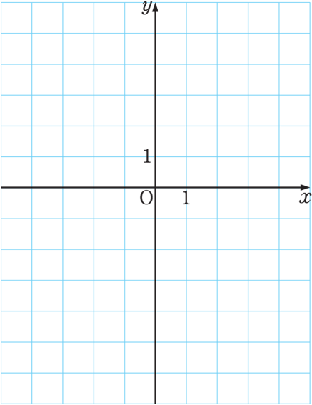
2次関数とそのグラフ ・$y=a\left(x−p\right)2+q$のグラフ
2
69
16
(解答)
(2) $y=−(x+1)^{2}+4$
この関数のグラフは $y=−x^{2}$ のグラフを
$x$軸方向に$−1$，$y$軸方向に$4$
だけ平行移動した放物線で
頂点は 点($−1$，$4$)
軸は 直線 $x=−1$ である。

Slide 38
2次関数とそのグラフ
2
70～71
② ２次関数とそのグラフ
・２次関数 ・$y=ax^{2}$のグラフ
・ $y=ax^{2}+q$のグラフ ・ $y=a{\left(x−p\right)}^{2}$のグラフ
・ $y=a{\left(x−p\right)}^{2}+q$のグラフ
・ $y=x^{2}+bx+c$のグラフ ・ $y=ax^{2}+bx+c$のグラフ

Slide 39
2次関数とそのグラフ ・ $y=x2+bx+c$のグラフ
2
70
$y=ax^{2}+bx+c$ のグラフをかくには，
$y=a({x−p)}^{2}+q$ の形に変形するとよい。
${ax}^{2}+bx+c$ の形の式を $a({x−p)}^{2}+q$ の形に変形することを（ 平方完成 ）するという。

Slide 40
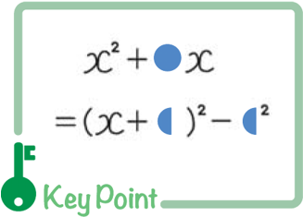
2次関数とそのグラフ ・ $y=x2+bx+c$のグラフ
2
70
８
(1) $y=x^{2}+6x$
$=x^{2}+6x+3^{2}−3^{2}$
$={\left(x+3\right)}^{2}−9$
6の半分の2乗

Slide 41
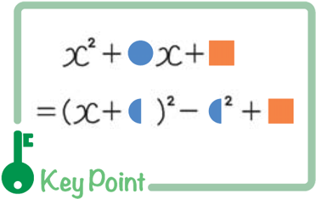
2次関数とそのグラフ ・ $y=x2+bx+c$のグラフ
2
70
８
(2) $y=x^{2}+8x+18$
$=\left(x^{2}+8x+4^{2}−4^{2}\right)+18$
$={\left(x+4\right)}^{2}−16+18$
$=(x+4)^{2}+2$
8の半分の2乗

Slide 42
2次関数とそのグラフ ・ $y=x2+bx+c$のグラフ
2
70
17
次の$2$次関数を $y=(x−p)^{2}+q$ の形に変形しなさい。
(1) $y=x^{2}+10x$ (2) $y=x^{2}−4x$
(3) $y=x^{2}+2x+5$ (4) $y=x^{2}−6x+1$
(5) $y=x^{2}−4x+2$ (6) $y=x^{2}+12x+8$

Slide 43
2次関数とそのグラフ ・ $y=x2+bx+c$のグラフ
2
70
17
(解答)
(1) $y=x^{2}+10x$
$$=x^{2}+10x+5^{2}−5^{2}$$
$$={\left(x+5\right)}^{2}−25$$
(2) $y=x^{2}−4x$
$$=x^{2}−4x+2^{2}−2^{2}$$
$$={\left(x−2\right)}^{2}−4$$

Slide 44
2次関数とそのグラフ ・ $y=x2+bx+c$のグラフ
2
70
17
(解答)
(3) $y=x^{2}+2x+5$
$$=\left(x^{2}+2x+1^{2}−1^{2}\right)+5$$
$$={\left(x+1\right)}^{2}−1+5$$
$$={\left(x+1\right)}^{2}+4$$
(4) $y=x^{2}−6x+1$
$$=\left(x^{2}−6x+3^{2}−3^{2}\right)+1$$
$$={\left(x−3\right)}^{2}−9+1$$
$$={\left(x−3\right)}^{2}−8$$

Slide 45
2次関数とそのグラフ ・ $y=x2+bx+c$のグラフ
2
70
17
(解答)
(5) $y=x^{2}−4x+2$
$$=\left(x^{2}−4x+2^{2}−2^{2}\right)+2$$
$$={\left(x−2\right)}^{2}−4+2$$
$$={\left(x−2\right)}^{2}−2$$
(6) $y=x^{2}+12x+8$
$$=\left(x^{2}+12x+6^{2}−6^{2}\right)+8$$
$$={\left(x+6\right)}^{2}−36+8$$
$$={\left(x+6\right)}^{2}−28$$

Slide 46
2次関数とそのグラフ ・ $y=x2+bx+c$のグラフ
2
71
1
2次関数 $y=x^{2}+6x+4$ のグラフの頂点と軸を求め，そのグラフをかきなさい。

Slide 47
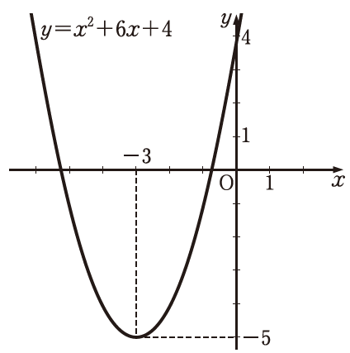
2次関数とそのグラフ ・ $y=x2+bx+c$のグラフ
2
71
$$y=x^{2}+6x+4$$
$=(x^{2}+6x+3^{2}−3^{2})+4$
$=(x+3)^{2}−9+4$
$=(x+3)^{2}−5$
よって，頂点は 点$(− 3，−5)$
軸は 直線 $x=− 3$

Slide 48
2次関数とそのグラフ ・ $y=x2+bx+c$のグラフ
2
71
18
次の2次関数のグラフの頂点と軸を求め，そのグラフをかきなさい。
(1) $y=x^{2}+4x$
(2) $y=x^{2}−6x+3$

Slide 49
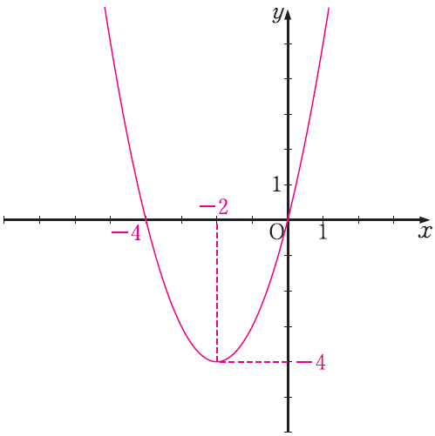
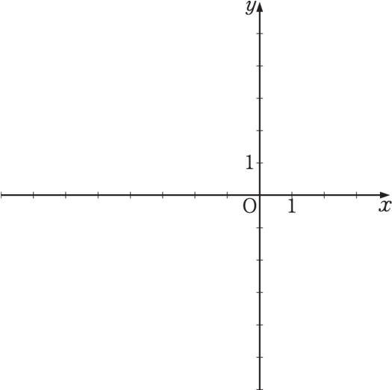
2次関数とそのグラフ ・ $y=x2+bx+c$のグラフ
2
71
18
(解答)
(1) $y=x^{2}+4x$
$$=x^{2}+4x+2^{2}−2^{2}$$
$$={\left(x+2\right)}^{2}−4$$
よって，頂点は 点 $(−2，−4)$
軸は 直線 $x=−2$

Slide 50
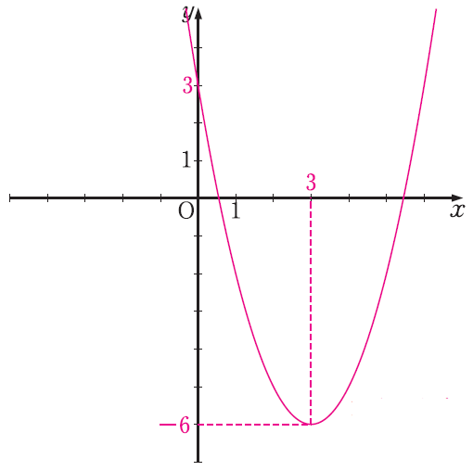
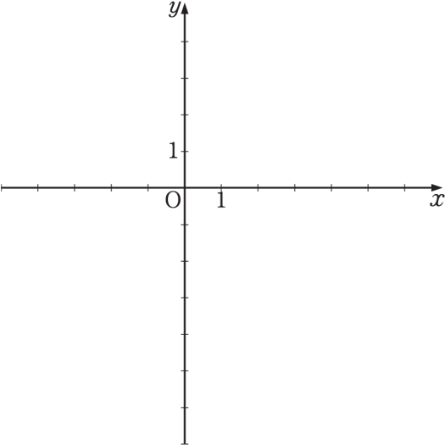
2次関数とそのグラフ ・ $y=x2+bx+c$のグラフ
2
71
18
(解答)
(2) $y=x^{2}−6x+3$
$=\left(x^{2}−6x+3^{2}−3^{2}\right)+3$
$=(x−3)^{2}−9+3$
$=(x−3)^{2}−6$
よって，頂点は 点$(3，−6)$
軸は 直線 $x=3$

Slide 51
2次関数とそのグラフ ・ $y=x2+bx+c$のグラフ
71
８
次の$2$次関数のグラフの頂点と軸を求め，そのグラフをかきなさい。
(1) $y=x^{2}−2x$ (2) $y=x^{2}−6x+7$
(3) $y=x^{2}+8x+13$ (4) $y=x^{2}−4x+5$

Slide 52
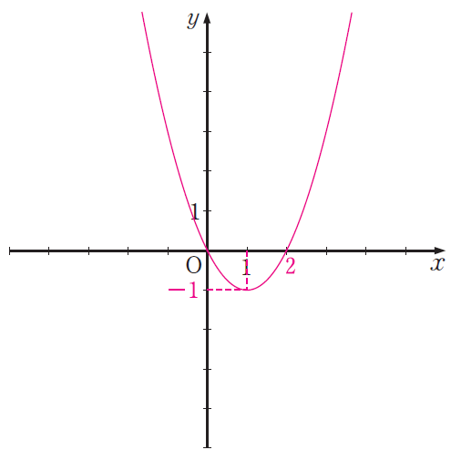
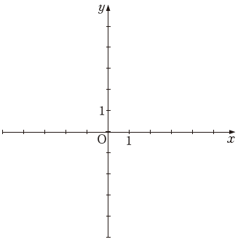
2次関数とそのグラフ ・ $y=x2+bx+c$のグラフ
71
８
(解答)
(1) $y=x^{2}−2x$
$$=\left(x^{2}−2x+1^{2}−1^{2}\right)$$
$$=(x−1)^{2}−1$$
よって 頂点は 点 $(1，−1)$
軸は 直線 $x=1$

Slide 53
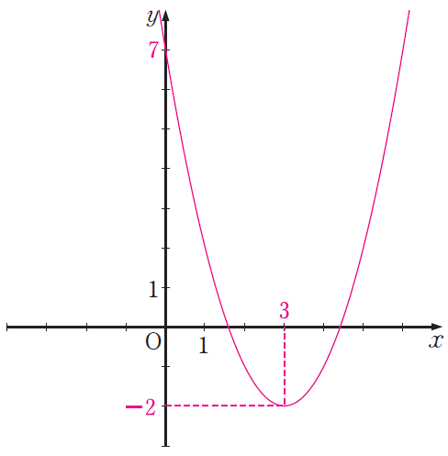
2次関数とそのグラフ ・ $y=x2+bx+c$のグラフ
71
８
(解答)
(2) $y=x^{2}−6x+7$
$=\left(x^{2}−6x+3^{2}−3^{2}\right)+7$
$=(x−3)^{2}−9+7$
$=(x−3)^{2}−2$
よって 頂点は 点 $(3，−2)$
軸は 直線 $x=3$

Slide 54
2次関数とそのグラフ ・ $y=x2+bx+c$のグラフ
71
８
(解答)
（3） $y=x^{2}+8x+13$
$$=\left(x^{2}+8x+4^{2}−4^{2}\right)+13$$
$$=(x+4)^{2}−16+13$$
$$=(x+4)^{2}−3$$
よって 頂点は 点$(−4，−3)$
軸は 直線 $x=−4$

Slide 55
2次関数とそのグラフ ・ $y=x2+bx+c$のグラフ
71
８
(解答)
（4） $y=x^{2}−4x+5$
$$=\left(x^{2}−4x+2^{2}−2^{2}\right)+5$$
$$=(x−2)^{2}−4+5$$
$$=(x−2)^{2}+1$$
よって 頂点は 点 $(2，1)$
軸は 直線 $x=2$

Slide 56
2次関数とそのグラフ
2
72～73
② ２次関数とそのグラフ
・２次関数 ・$y=ax^{2}$のグラフ
・ $y=ax^{2}+q$のグラフ ・ $y=a{\left(x−p\right)}^{2}$のグラフ
・ $y=a{\left(x−p\right)}^{2}+q$のグラフ
・ $y=x^{2}+bx+c$のグラフ ・ $y=ax^{2}+bx+c$のグラフ

Slide 57
2次関数とそのグラフ ・$y=ax2＋bx＋c$のグラフ
2
72
$y={ax}^{2}+bx+c$ のグラフをかくには，
$y=a({x−p)}^{2}+q$ の形
に変形するとよい。

Slide 58
2次関数とそのグラフ ・$y=ax2＋bx＋c$のグラフ
2
72
９
次の$2$次関数を $y=a(x−p)^{2}+q$ の形に変形してみよう。
(1) $y=2x^{2}−12x+7$
$=2(x^{2}−6x)+7$
$$=2(x^{2}−6x+3^{2}−3^{2})+7$$
$$=2\{(x−3)^{2}−9\}+7$$
$$=2(x−3)^{2}−2×9+7$$
$$=2(x−3)^{2}−11$$
←$x^{2}$の係数でくくる
←($x$の係数の半分$)^{2}$ をたして，ひく
←$(x+●)^{2}$をつくる
←{ }をはずす
←定数項をまとめる

Slide 59
2次関数とそのグラフ ・$y=ax2＋bx＋c$のグラフ
2
72
９
(2) $y=−x^{2}+8x−7$
$$=−\left(x^{2}−8x\right)−7$$
$$=−(x^{2}−8x+4^{2}−4^{2})−7$$
$$=−\{(x−4)^{2}−16\}−7$$
$$=−(x−4)^{2}+16−7$$
$$=−(x−4)^{2}+9$$
←$x^{2}$の係数でくくる
←($x$の係数の半分$)^{2}$を加えて，ひく
←$(x+●)^{2}$をつくる
←{ }をはずす
←定数項をまとめる

Slide 60
2次関数とそのグラフ ・$y=ax2＋bx＋c$のグラフ
2
72
19
次の$2$次関数を $y=a(x−p)^{2}+q$ の形に変形しなさい。
(1) $y=2x^{2}−4x−1$ (2) $y=−x^{2}+2x−5$
(3) $y=2x^{2}+8x+11$ (4) $y=−x^{2}−4x+2$
(5) $y=2x^{2}−12x+13$ (6) $y=−x^{2}+6x−3$

Slide 61
2次関数とそのグラフ ・$y=ax2＋bx＋c$のグラフ
2
72
19
(解答)
(1) $y=2x^{2}−4x−1$
$$y=2\left(x^{2}−2x\right)−1$$
$=2\left(x^{2}−2x+1^{2}−1^{2}\right)−1$
$=2\left\{(x−1)^{2}−1\right\}−1$
$=2(x−1)^{2}−2−1$
$=2(x−1)^{2}−3$
(2) $y=−x^{2}+2x−5$
$y=−\left(x^{2}−2x\right)−5$
$=−\left(x^{2}−2x+1^{2}−1^{2}\right)−5$
$=−\left\{(x−1)^{2}−1\right\}−5$
$=−(x−1)^{2}+1−5$
$=−(x−1)^{2}−4$

Slide 62
2次関数とそのグラフ ・$y=ax2＋bx＋c$のグラフ
2
72
19
(解答)
(3) $y=2x^{2}+8x+11$
$y=2\left(x^{2}+4x\right)+11$
$=2\left(x^{2}+4x+2^{2}−2^{2}\right)+11$
$=2\left\{(x+2)^{2}−4\right\}+11$
$=2(x+2)^{2}−8+11$
$=2(x+2)^{2}+3$
(4) $y=−x^{2}−4x+2$
$y=−\left(x^{2}+4x\right)+2$
$=−\left(x^{2}+4x+2^{2}−2^{2}\right)+2$
$=−\left\{(x+2)^{2}−4\right\}+2$
$=−(x+2)^{2}+4+2$
$=−(x+2)^{2}+6$

Slide 63
2次関数とそのグラフ ・$y=ax2＋bx＋c$のグラフ
2
72
19
(解答)
(5) $y=2x^{2}−12x+13$
$y=2\left(x^{2}−6x\right)+13$
$=2\left(x^{2}−6x+3^{2}−3^{2}\right)+13$
$=2\left\{(x−3)^{2}−9\right\}+13$
$=2(x−3)^{2}−18+13$
$=2(x−3)^{2}−5$
(6) $y=−x^{2}+6x−3$
$y=−\left(x^{2}−6x\right)−3$
$=−\left(x^{2}−6x+3^{2}−3^{2}\right)−3$
$=−\left\{(x−3)^{2}−9\right\}−3$
$=−(x−3)^{2}+9−3$
$=−(x−3)^{2}+6$

Slide 64
2次関数とそのグラフ ・$y＝ax2＋bx＋c$のグラフ
72
９
次の$2$次関数を $y=a(x−p)^{2}+q$ の形に変形しなさい。
(1) $y=2x^{2}+4x−3$ (2) $y=2x^{2}−8x+7$
(3) $y=−x^{2}−2x+1$ (4) $y=−x^{2}+4x−5$
(5) $y=−2x^{2}+8x−5$ (6) $y=−2x^{2}−4x$

Slide 65
2次関数とそのグラフ ・$y＝ax2＋bx＋c$のグラフ
72
９
(解答)
(1) $y=2x^{2}+4x−3$
$y=2\left(x^{2}+2x\right)−3$
$=2\left(x^{2}+2x+1^{2}−1^{2}\right)−3$
$=2\left\{(x+1)^{2}−1\right\}−3$
$=2(x+1)^{2}−2−3$
$=2(x+1)^{2}−5$
(2) $y=2x^{2}−8x+7$
$y=2\left(x^{2}−4x\right)+7$
$=2\left(x^{2}−4x+2^{2}−2^{2}\right)+7$
$=2\left\{(x−2)^{2}−4\right\}+7$
$=2(x−2)^{2}−8+7$
$=2(x−2)^{2}−1$

Slide 66
2次関数とそのグラフ ・$y＝ax2＋bx＋c$のグラフ
72
９
(解答)
(3) $y=−x^{2}−2x+1$
$y=−\left(x^{2}+2x\right)+1$
$=−\left(x^{2}+2x+1^{2}−1^{2}\right)+1$
$=−\left\{(x+1)^{2}−1\right\}+1$
$=−(x+1)^{2}+1+1$
$=−(x+1)^{2}+2$
(4) $y=−x^{2}+4x−5$
$y=−\left(x^{2}−4x\right)−5$
$=−\left(x^{2}−4x+2^{2}−2^{2}\right)−5$
$=−\left\{(x−2)^{2}−4\right\}−5$
$=−(x−2)^{2}+4−5$
$=−(x−2)^{2}−1$

Slide 67
2次関数とそのグラフ ・$y＝ax2＋bx＋c$のグラフ
72
９
(解答)
(5) $y=−2x^{2}+8x−5$
$y=−2\left(x^{2}−4x\right)−5$
$=−2\left(x^{2}−4x+2^{2}−2^{2}\right)−5$
$=−2\left\{(x−2)^{2}−4\right\}−5$
$=−2(x−2)^{2}+8−5$
$=−2(x−2)^{2}+3$
(6) $y=−2x^{2}−4x$
$y=−2\left(x^{2}+2x\right)$
$=−2\left(x^{2}+2x+1^{2}−1^{2}\right)$
$=−2\left\{(x+1)^{2}−1\right\}$
$=−2(x+1)^{2}+2$

Slide 68
2次関数とそのグラフ ・$y=ax2＋bx＋c$のグラフ
2
73
2
$2次$関数 $y=2x^{2}−4x+1$ のグラフの頂点と軸を求め，そのグラフをかきなさい。

Slide 69
2次関数とそのグラフ ・$y=ax2＋bx＋c$のグラフ
2
73
$y=2x^{2}−4x+1$
$=2(x^{2}−2x)+1$
$=2(x^{2}−2x+1^{2}−1^{2})+1$
$=2\{(x−1)^{2}−1\}+1$
$=2(x−1)^{2}−2+1$
$=2(x−1)^{2}−1$
頂点は
点($1，－1$)
軸は
直線 $x=1$

Slide 70
2次関数とそのグラフ ・$y=ax2＋bx＋c$のグラフ
2
73
20
次の$2$次関数のグラフの頂点と軸を求め，そのグラフをかきなさい。
(1) $y=2x^{2}+4x+1$
(2) $y=−x^{2}+6x−2$

Slide 71
2次関数とそのグラフ ・$y=ax2＋bx＋c$のグラフ
2
73
20
(解答)
(1) $y=2x^{2}+4x+1$
$y=2\left(x^{2}+2x\right)+1$
$=2\left(x^{2}+2x+1^{2}−1^{2}\right)+1$
$=2\left\{(x+1)^{2}−1\right\}+1$
$=2(x+1)^{2}−2+1$
$=2(x+1)^{2}−1$
頂点は 点 $(−1, −1)$ 軸は 直線 $x=−1$

Slide 72
2次関数とそのグラフ ・$y=ax2＋bx＋c$のグラフ
2
73
20
(解答)
(2) $y=−x^{2}+6x−2$
$y=−\left(x^{2}−6x\right)−2$
$=−\left(x^{2}−6x+3^{2}−3^{2}\right)−2$
$=−\left\{(x−3)^{2}−9\right\}−2$
$=−(x−3)^{2}+9−2$
$=−(x−3)^{2}+7$
頂点は 点 $(3, 7)$ 軸は 直線 $x=3$

Slide 73
2次関数とそのグラフ ・$y=ax2＋bx＋c$のグラフ
73
10
次の$2$次関数のグラフの頂点と軸を求め，そのグラフをかきなさい。
(1) $y=2x^{2}+4x+3$ (2) $y=2x^{2}−4x−3$
(3) $y=−x^{2}+6x−5$ (4) $y=−x^{2}−2x−2$
(5) $y=−2x^{2}+4x−7$ (6) $y=−2x^{2}−8x−5$

Slide 74
2次関数とそのグラフ ・$y=ax2＋bx＋c$のグラフ
73
10
(解答)
(1) $y=2x^{2}+4x+3$
$y=2{\left(x+1\right)}^{2}+1$ だから
頂点は 点 $\left(−1，1\right)$
軸は 直線 $x=−1$

Slide 75
2次関数とそのグラフ ・$y=ax2＋bx＋c$のグラフ
73
10
(解答)
(2) $y=2x^{2}−4x−3$
$y=2{\left(x−1\right)}^{2}−5$ だから
頂点は 点 $(1，−5)$
軸は 直線 $x=1$

Slide 76
2次関数とそのグラフ ・$y=ax2＋bx＋c$のグラフ
73
10
(解答)
(3) $y=−x^{2}+6x−5$
$y=−{\left(x−3\right)}^{2}+4$ だから
頂点は 点 $\left(3，4\right)$
軸は 直線 $x=3$

Slide 77
2次関数とそのグラフ ・$y=ax2＋bx＋c$のグラフ
73
10
(解答)
(4) $y=−x^{2}−2x−2$
$y=−{\left(x+1\right)}^{2}−1$ だから
頂点は 点 $(−1，−1)$
軸は 直線 $x=−1$

Slide 78
2次関数とそのグラフ ・$y=ax2＋bx＋c$のグラフ
73
10
(解答)
(5) $y=−2x^{2}+4x−7$
$y=−2{\left(x−1\right)}^{2}−5$ だから
頂点は 点 $\left(1，−5\right)$
軸は 直線 $x=1$

Slide 79
2次関数とそのグラフ ・$y=ax2＋bx＋c$のグラフ
73
10
(解答)
(6) $y=−2x^{2}−8x−5$
$y=−2{\left(x+2\right)}^{2}+3$ だから
頂点は 点 $(−2，3)$
軸は 直線 $x=−2$

